Slide 1
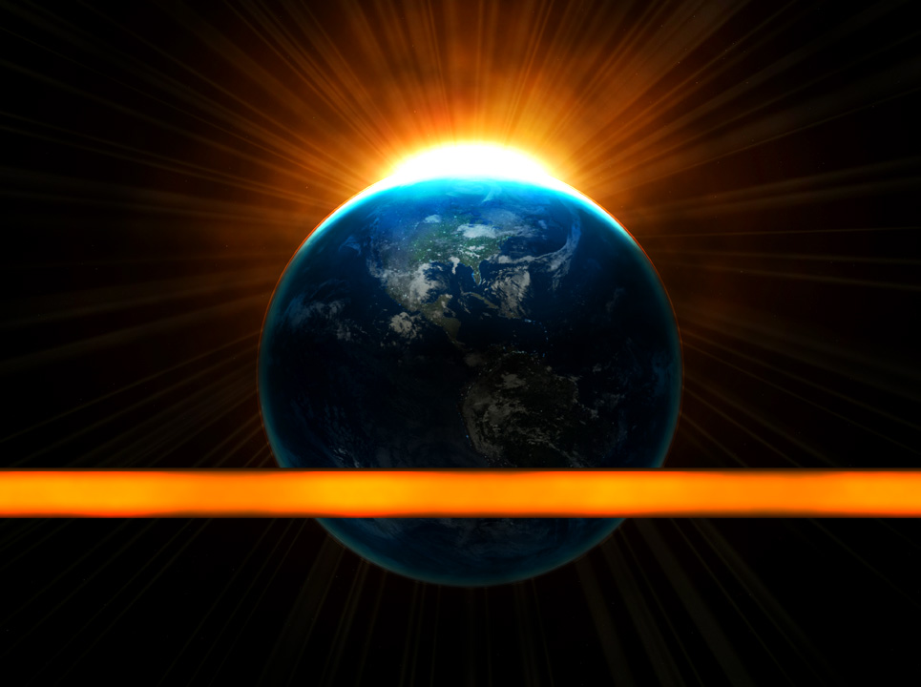
A MENSAGEM QUE VEIO DO
CÉU
Pastoral Estudantil – APV
Pr. Roberto Conti
Notes:
www.4tons.com
Pastoral Estudantil – APV
Pr. Roberto Conti 18/02/2013

Slide 2
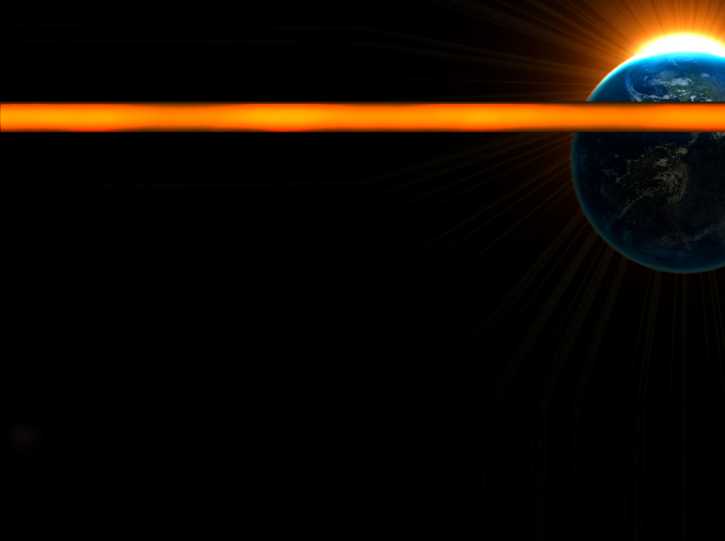
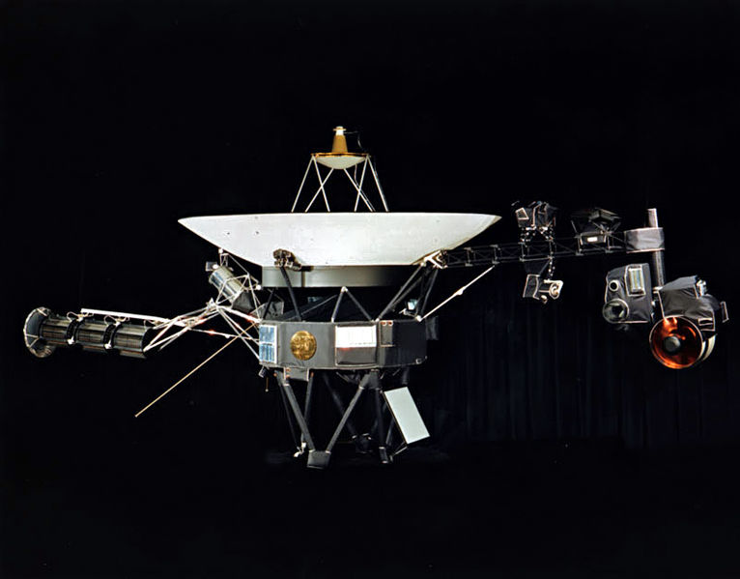
A MENSAGEM QUE VEIO DO
CÉU
Voyager 1
Notes:
Nos últimos 50 anos diversos projetos espaciais têm enviado sondas especiais ao espaço, para, entre outras coisas, tentar um contato com inteligências “extraterrestres”.
Foto: Voyager 1...

Slide 3
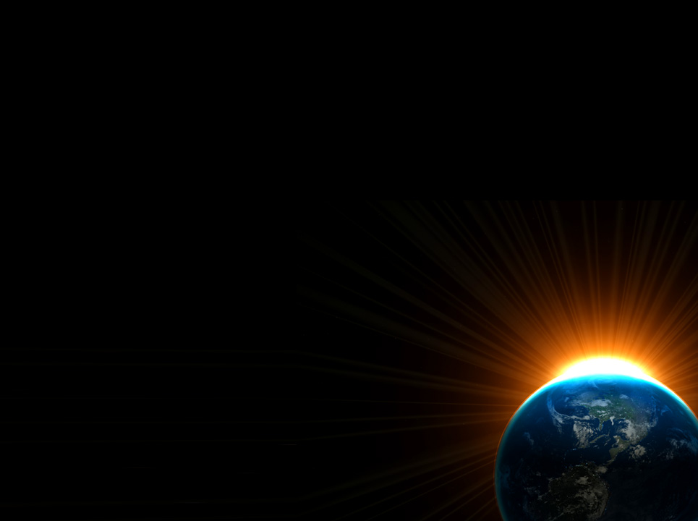
Perguntas...
"De onde viemos?”
“Quem somos?”
“Para onde estamos indo?"
Notes:
Com a conversa ou manifestação de mensagens destes seres inteligentes de fora da Terra, acredita-se que muitos mistérios e enigmas da história deverão ser desvendados e, quem sabe, isso ajudará os seres humanos a resolver seus problemas mais agudos e, mais ainda, poderá responder àquelas clássicas perguntas: "De onde viemos? Quem somos? Para onde estamos indo?"

Slide 4
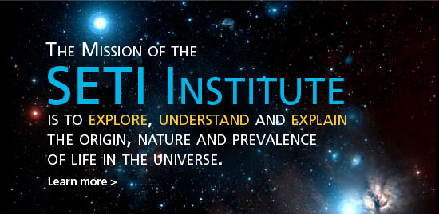

Search for Extraterrestrial Intelligence
Busca por Vida Inteligente Extraterrestre
Notes:
Um destes projetos chama-se S.E.T.I. (Search for Extraterrestrial Intelligence) em Portugues (Busca por Vida Inteligente Extraterrestre). Desde 1963, o SETI é um projeto que busca sinais de radio emitidos do espaço por qualquer tipo de civilização extraterrestre inteligente usando o radiotelescópio de Arecibo, o maior do mundo, localizado em Porto Rico.

Slide 5
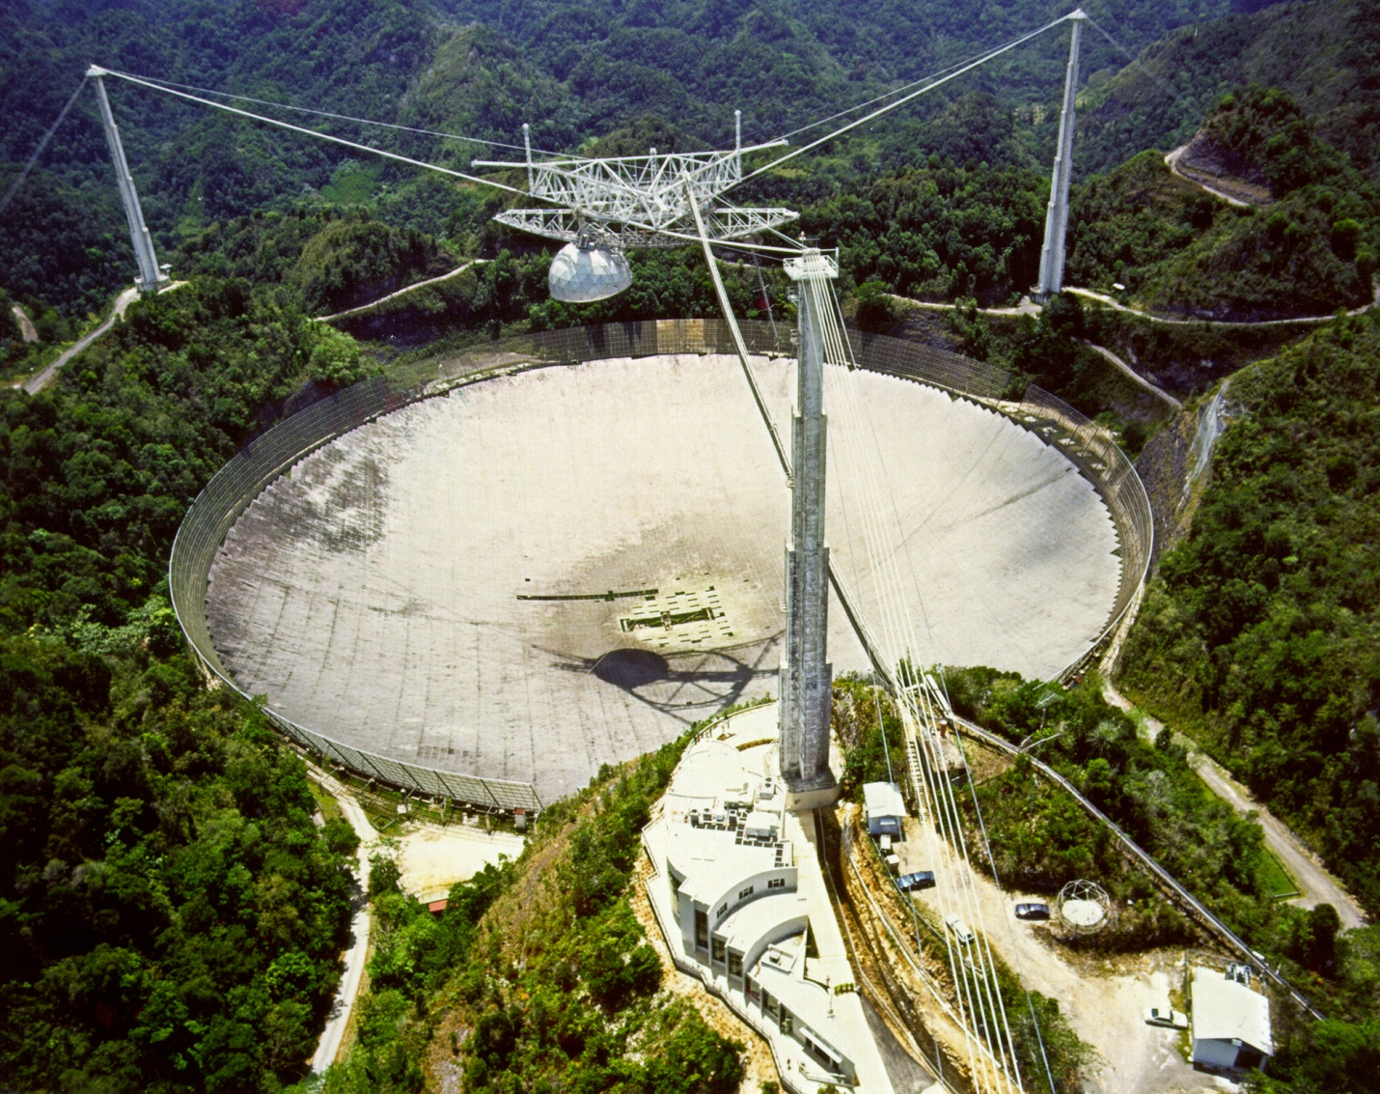
Observatório ARECIBO
Notes:
O observatório de Arecibo (rádio telescópio) faz parte do Centro Nacional de Astronomia e Ionosfera (NAIC), um centro de investigação nacional, operado pela a Universidade de Cornell, em acordo cooperativo com a Fundação Nacional de Ciências (NSF). A NSF é uma agência federal independente, cujo objetivo é promover o progresso da ciência e a engenharia nos Estados Unidos.

Slide 6
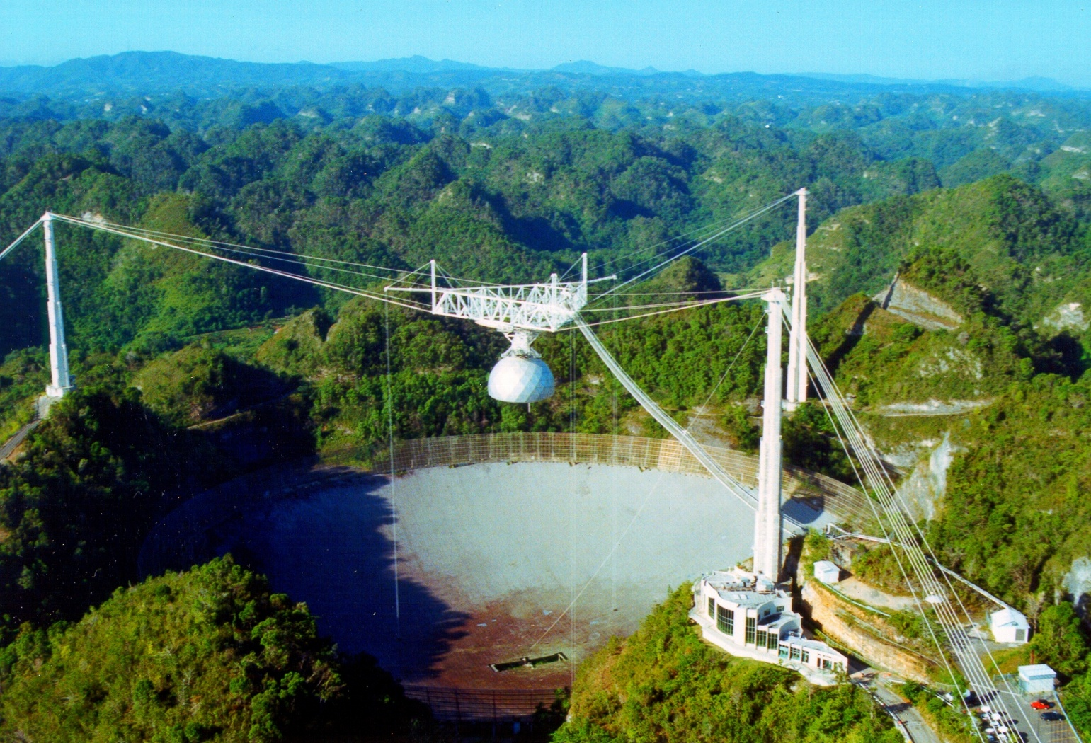
Observatório ARECIBO
Notes:
Por ser o maior radiotelescópio de uma só parabólica do mundo, o observatório é reconhecido como um dos centros internacionais de investigação mais importantes na área da radioastronomia, astronomia planetária e de estudos atmosféricos. Seu refletor tem 305 m. e foi construído utilizando-se a própria geometria do local.

Slide 7
Apesar de interessante sua história está repleta de fracassos:
Apesar de interessante o projeto, sua história está repleta de fracassos:
- O 1º sinal de aparente origem extraterrestre, nada mais era do que uma interferência causada por uma cidade próxima.
Em 1971, a reunirão para estudar uma forma
de detecção de vida inteligente extraterrestre
foi de alto custo, e inviabilizou
os projetos futuros.
Em 1993, o projeto teve sua verba
cortada pelo congresso americano,
pois até hoje foram captados
apenas 37 sinais, que não foram
explicados ou confirmados.
Notes:
A primeira busca por sinais de vida inteligente foi realizada por Frank Drake, que apontou o radiotelescópio para duas estrelas vizinhas do nosso sistema estelar: Episilon Eridani e Tau Ceti. De Episilon Eridani só foi captado ruído. De Tau Ceti, porém, receberam um sinal modulado de aparente origem extraterrestre. Porém, constatou-se mais tarde que o sinal captado nada mais era do que uma interferência causada por uma cidade próxima.
Em 1971, vinte e quatro cientistas liderados por Bernard Oliver se reuniram para estudar uma forma de detecção de vida inteligente extraterrestre. O relatório surgido desse encontro foi de alto custo, que em dinheiro de hoje seria superior a 5 bilhões de dólares, e inviabilizou os projetos futuros.
Em 1993, o projeto teve sua verba cortada pelo congresso americano, pois até hoje foram captados apenas 37 sinais, que não foram explicados ou confirmados.

Slide 8

O máximo que eles conseguiram foi este tipo de som...
Notes:
Este é o som de um buraco negro... Comunica alguma coisa? O Cientistas sabem que não...

Slide 9
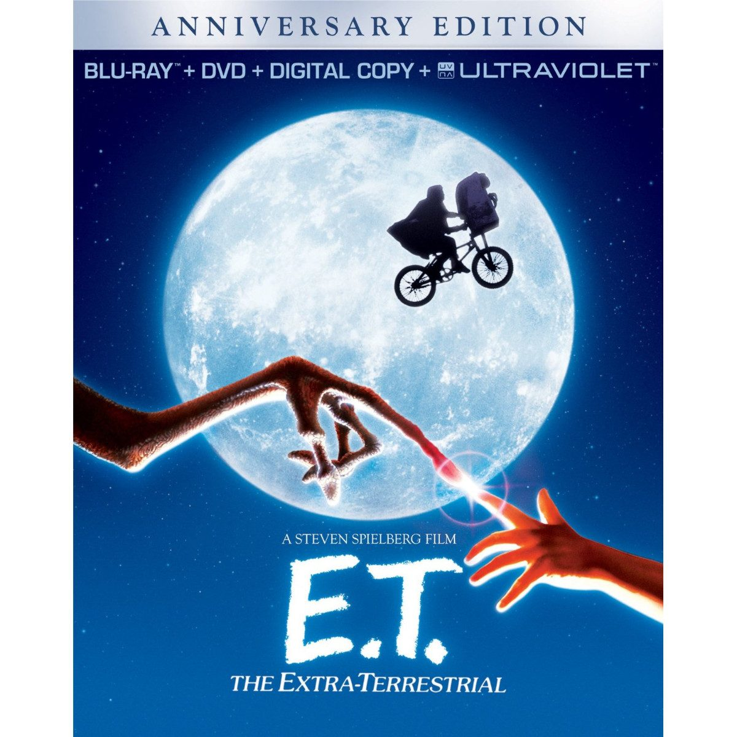
Notes:
A verdade é que o Projeto SETI está atrasado segundo a Bíblia... Quando observamos a história, notamos que um grupo de pessoas alega ter recebido mensagens de fora da terra... E não são mensagens de extraterrestres como o cinema apresenta...

Slide 10
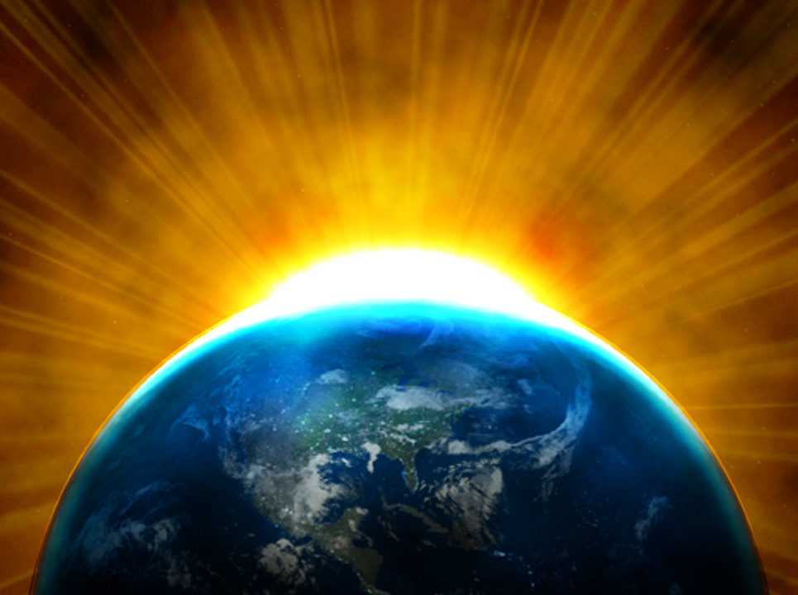
Notes:
Seriam mensagens de um Ser infinito, possuidor de todo conhecimento, sabedoria e poder. Esse Ser faria afirmações verídicas e absolutas por que não estaria como nós estamos, limitados ao espaço e ao tempo, mas agiria no tempo e espaço.
Um Ser que poderia nos ajudar a compreender as coisas que estão além do nosso alcance, revelando o que está escondido da nossa mente.

Slide 11

Não seria o próprio sentimento religioso um sinal, dentro da personalidade humana, de que há um Ser maior desejoso de se relacionar conosco?
Pense...
Notes:
De fato, esse ser já se revelou e entrou em contato com os seres humanos? Existe algum indício na História de que isso já terá acontecido? Muito mais do que indícios. Através dos séculos, cerca de 40 homens alegaram ter recebido revelações do próprio Criador. E seria de se esperar que o mesmo Deus que nos criou se preocuparia em se comunicar conosco...

Slide 12
Os Profetas do Antigo Testamento
Profeta = porta-voz
“Certamente o Senhor Deus não fará coisa alguma sem primeiro revelar o Seu segredo aos Seus servos, os profetas.” (Am 3:7)
“Eis que ponho na tua boca as minhas palavras. (...) e falarás tudo quanto Eu te mandar.” (Jr 1:7-9).
432 vezes aparece a expressão: “Assim diz o Senhor”...
Notes:
Eles alegam ter recebido revelações de Deus. Esses homens, através dos séculos, escreveram livros que, segundo eles, eram mensagens enviadas pelo próprio Deus. Não devemos dispensa-los como fanáticos antes de ouvir o que têm a dizer: Certamente o Senhor Deus não fará coisa alguma sem primeiro revelar o Seu segredo aos Seus servos, os profetas. (Am 3.7). Eis que ponho na tua boca as minhas palavras. (...) e falarás tudo quanto Eu te mandar. (Jr 1.9 e 7).
432 vezes aparece a expressão: “Assim diz o Senhor”, que configura que o mensageiro indicava a origem da mensagem que estava a proclamar.

Slide 13
Os Escritores do Novo Testamento
“Havendo Deus, outrora, falado muitas vezes e
de muitas maneiras aos pais, pelos profetas,
nestes últimos dias nos falou pelo Filho...” (Hb 1:1-2)
“Sabendo primeiramente isto: que nenhuma profecia da Escritura foi dada por vontade humana; entretanto, homens (santos) falaram da parte de Deus, movidos pelo Espírito Santo”. (2Pe 1:20-21)
“Toda a Escritura é inspirada por Deus e útil para o ensino, para a repreensão, para a correção, para a educação na justiça”. (2Tm 3:16)
Notes:
Reconhecem a revelação do Antigo Testamento como de origem divina. O autor da carta aos Hebreus, por exemplo, enfatiza a realidade da revelação não somente através dos profetas, mas principalmente através de Jesus: (ler os textos)
O Deus que soprou o fôlego de vida nos seres viventes é o mesmo que soprou Sua Palavra na consciência dos Seus profetas.

Slide 14
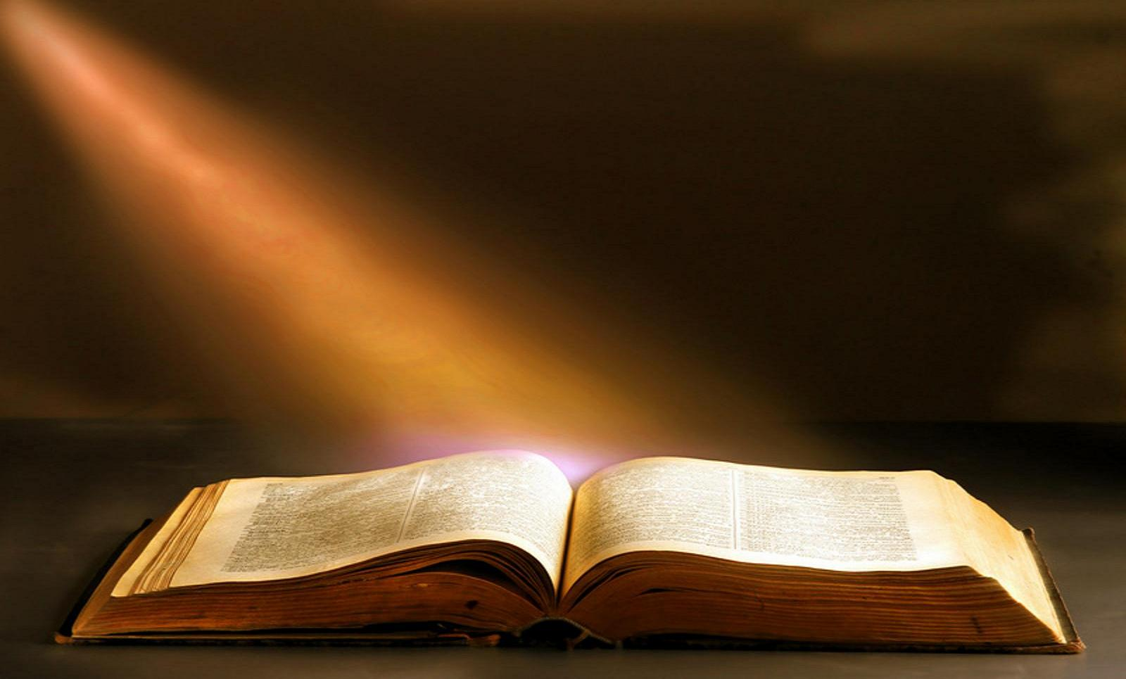
Fonte única de sabedoria superior
Então, é a Bíblia o registro desta sabedoria superior?
Pode ela fornecer-nos respostas verídicas às
perguntas importantes que têm
que ver com o
objetivo da vida?
Notes:
Certamente vale a pena examinarmos a Bíblia. Um motivo disso é que ela é o livro mais incomum já reunido, sendo bem diferente de qualquer outro livro. Considere os seguintes fatos:

Slide 15
O livro mais antigo e mais amplamente distribuído...
- Escrita entre 2000 a 3500 anos atrás
Cerca 1000 anos antes de Buda e Confúcio
2000 anos antes de Maomé
- Contém Histórias de 6000 anos atrás
E fatos de antes da Terra existir...
- Distribuídas 3.000.000.000 de cópias
O Livro + vendido do Mundo
2403 línguas diferentes
98% das atuais línguas do mundo
Notes:
A Bíblia é o livro mais antigo que já se escreveu, tendo sido partes dela compostas há uns 3.500 anos. É muitos séculos mais antiga do que qualquer outro livro considerado como sagrado. O primeiro dos 66 livros que ela contém foi escrito cerca de mil anos antes de Buda e Confúcio, e uns dois mil anos antes de Maomé.
A História registrada na Bíblia remonta ao começo da família humana e explica como viemos a existir aqui na Terra. Ela até mesmo nos leva de volta ao tempo antes de os homens terem sido criados, fornecendo-nos fatos sobre a formação da Terra.
A Bíblia, também, é em muito o livro de maior circulação na História. Distribuíram-se cerca de três bilhões de Bíblias, ou de partes dela, em cerca de duas mil línguas. Diz-se que 98 por cento da família humana tem acesso à Bíblia na sua própria língua. Nenhum outro livro chega perto de ter uma circulação assim.
Além disso, nenhum outro livro antigo se compara com a Bíblia em exatidão. Cientistas, historiadores, arqueólogos, geógrafos, linguistas e outros comprovam continuamente as narrativas da Bíblia.
Por exemplo, embora a Bíblia não tivesse sido escrita como manual científico está em harmonia com a ciência verdadeira quando trata de assuntos científicos. Mas outros livros antigos considerados como sagrados contêm mitos científicos, inexatidões e flagrantes falsidades. Note apenas quatro dos muitos exemplos da exatidão científica da Bíblia:

Slide 16
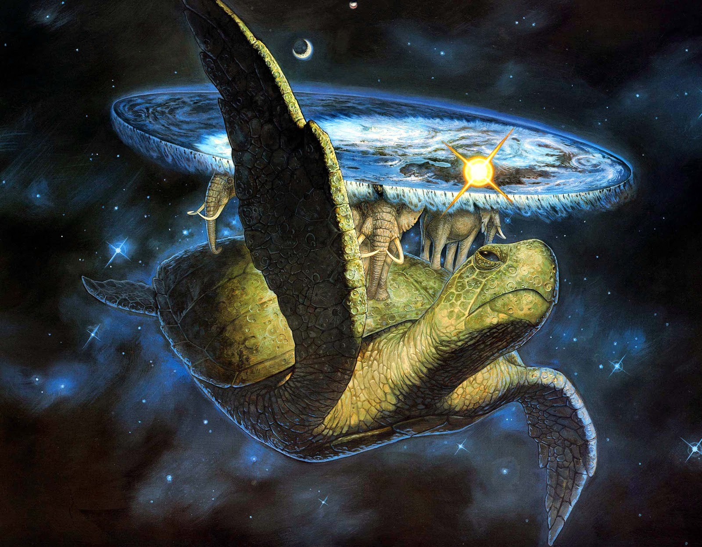
Como a Terra é sustentada no espaço
Notes:
Na antiguidade, quando se escreveu a Bíblia, havia muita especulação sobre como a Terra era sustentada no espaço. Alguns acreditavam por exemplo, que a Terra era sustentada por quatro elefantes em pé sobre uma grande tartaruga-do-mar. Na Mitologia grega, o deus Atlas estava fadado a carregar o Globo nas costas.

Slide 17
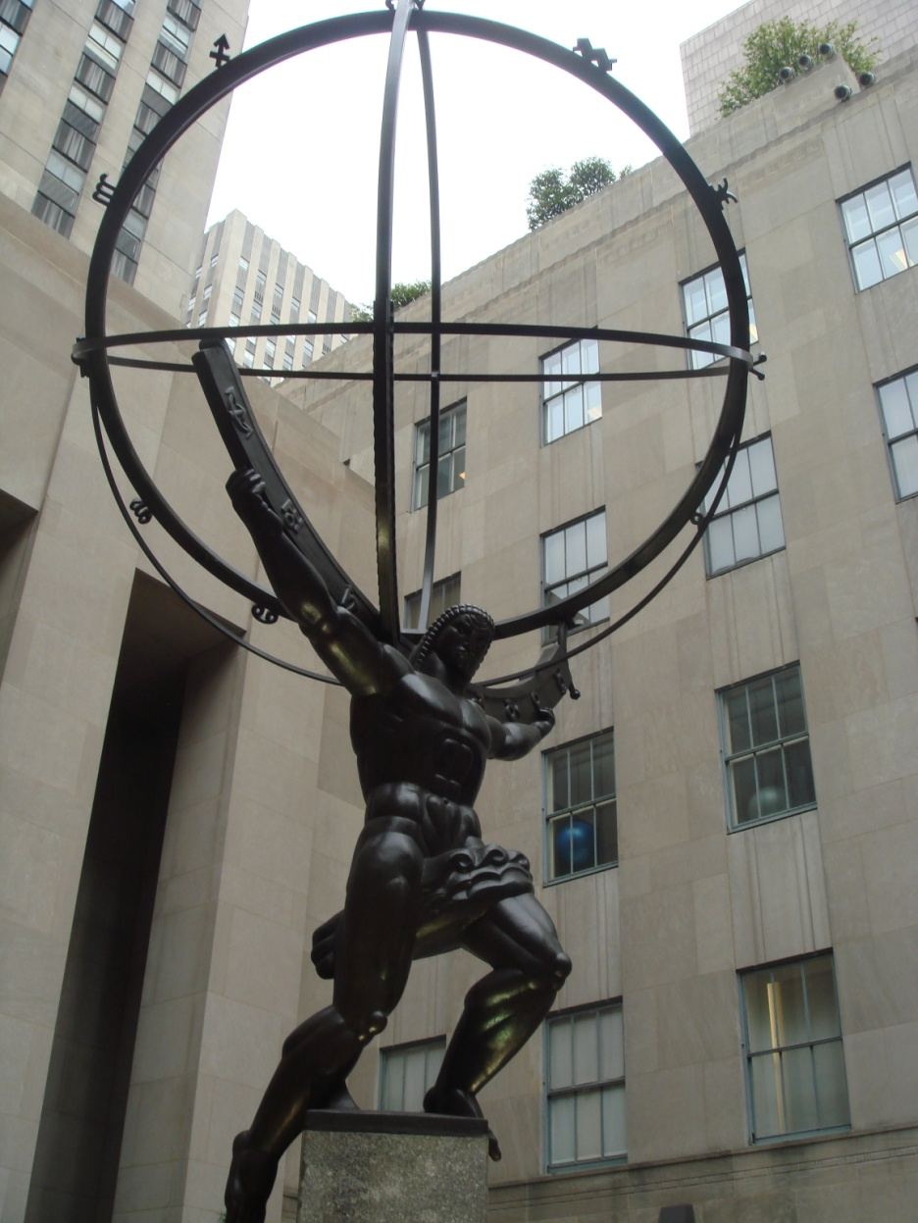
Como a Terra é sustentada no espaço
Atlas
Notes:
Na Mitologia grega, o deus Atlas estava fadado a carregar o Globo nas costas.

Slide 18
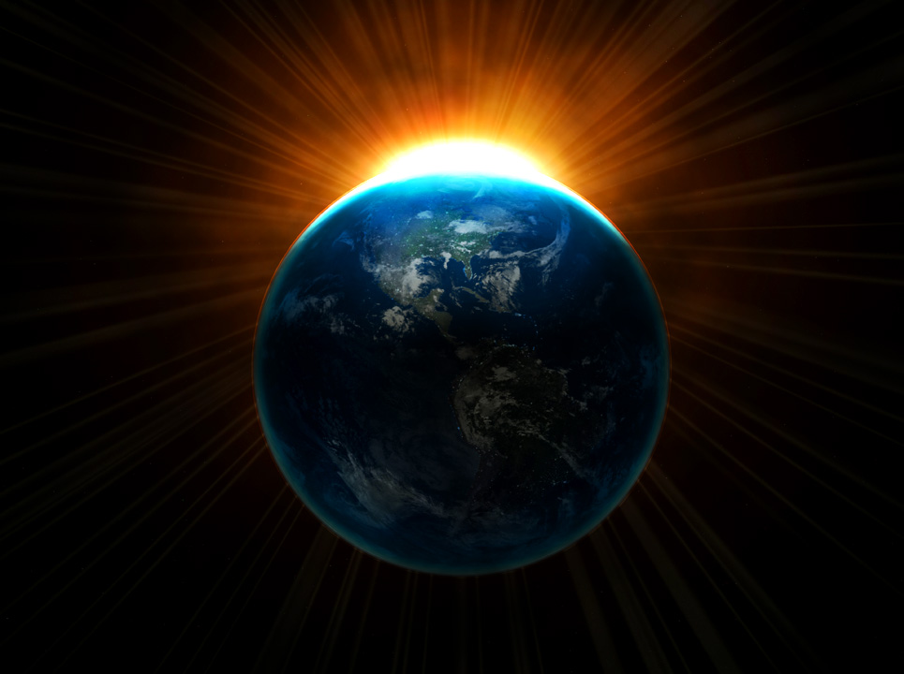
“[Deus] suspende a terra sobre o nada.” (Jó 26:7)
Notes:
A Bíblia, porém, em vez de refletir os conceitos fantasiosos, anticientíficos, prevalecentes na época em que foi escrita, simplesmente declara (por volta do ano 1473 AEC): “[Deus] suspende a terra sobre o nada.” (Jó 26:7) No hebraico original, a palavra para “nada” usada aqui significa “nenhuma coisa”, e esta é a única vez em que ela ocorre na Bíblia. O quadro que ela apresenta, da Terra cercada por espaço vazio, é reconhecido pelos eruditos como uma notável visão para a sua época, deste modo antecipando a futura descoberta científica.
Só em 1687, Sir Isaac Newton publicou suas descobertas, de que a Terra era sustentada no espaço em relação com outros objetos celestes por atração mútua, isto é, pela gravitação. Mas isto foi cerca de 3.200 anos depois de a Bíblia declarar com elegante simplicidade que a Terra estava suspensa “sobre o nada”.

Slide 19
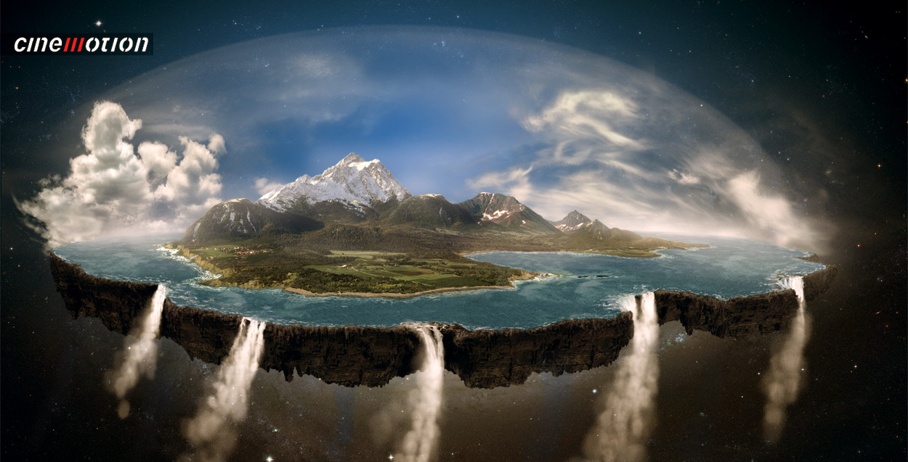
A Forma da Terra
Notes:
A Encyclopedia Americana disse: “A imagem mais antiga que os homens tinham da Terra era que ela era uma plataforma plana, rígida, no centro do universo... O conceito de uma Terra esferóide não era amplamente aceito até a Renascença.” Alguns dos primitivos navegadores até mesmo temiam velejar a ponto de caírem da beirada da Terra plana. Mas então, a introdução da bússola e de outros aprimoramentos tornou possível viagens oceânicas mais extensas. Tais “viagens de descobrimento”, explica outra enciclopédia, “mostraram que o mundo era redondo, e não plano como cria a maioria das pessoas”.

Slide 20
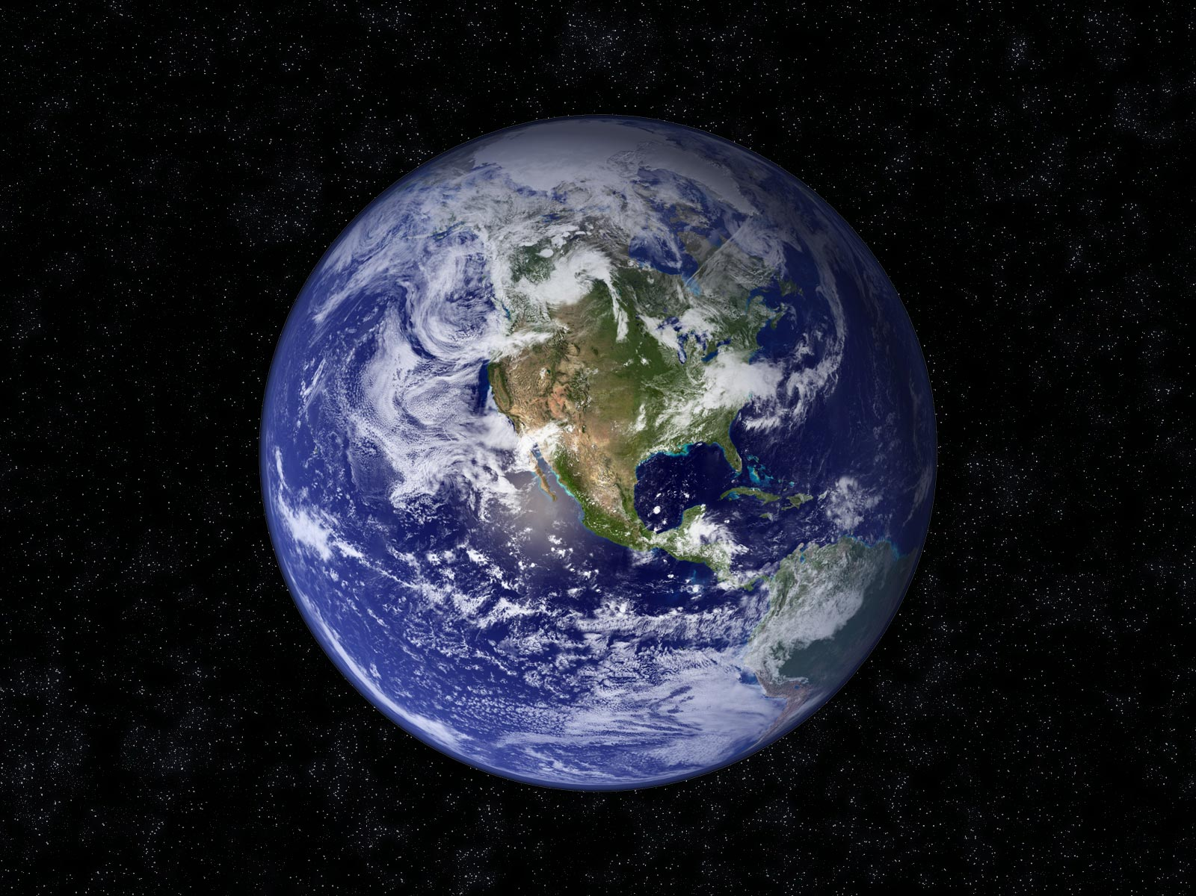
“Há Um que mora acima do círculo da terra.” (Is 40:22)
Hoje se sabe que a Terra é redonda, conforme Isaías já sabia...
Ele sabia pelo simples motivo: o Autor da Bíblia é o Autor do Universo.
Notes:
Todavia, muito antes de tais viagens, a Bíblia disse há cerca de 2.700 anos: “Há Um que mora acima do círculo da terra.” (Isaías 40:22) A palavra hebraica traduzida aqui por “círculo” também pode significar “esfera”, conforme mostram diversas obras de referência. Outras traduções da Bíblia, portanto, dizem “o globo da terra” (ARC) e “a redondeza da terra”. (Matos Soares; Figueiredo).

Slide 21
A composição das coisas vivas
“Deus passou a formar o homem do
pó da terra” (Gn 2:7)
“Todos os elementos químicos que formam os serem vivos também estão presentes na matéria inanimada.” Enciclopédia Delta Universal
Oxigênio, Carbono, Hidrogênio, Nitrogênio, Cálcio, Fósforo, Enxofre, Potássio, Sódio, Cloro e Magnésio...
Notes:
A Enciclopédia Delta Universal diz: “Todos os elementos químicos que formam os serem vivos também estão presentes na matéria inanimada.” Portanto, os elementos químicos básicos que compõem os organismos vivos, inclusive o homem, também são encontrados na própria Terra. Isto se harmoniza com a declaração da Bíblia que identifica as matérias usadas por Deus ao criar os humanos e todas as outras coisas vivas.

Slide 22
“Segundo as suas espécies” (Gn 1:11)
“Vida gera vida; isto acontece todo tempo
em cada célula. Mas como é que aquilo que
não é vida gerou vida? Esta é uma das maiores perguntas não respondidas na biologia, e, por enquanto, os biólogos não podem oferecer mais do que apenas uns palpites sem fundamento, sobre a matéria inerte conseguir se organizar em forma viva... O autor de Gênesis, afinal de contas, talvez tenha razão.” Raymo, Físico.
Notes:
A Bíblia declara que Deus criou o primeiro casal humano e que deste descenderam todos os outros humanos. (Gn 1:26-28; 3:20) Ela diz que com outras coisas vivas, tais como peixes, aves e mamíferos, aconteceu o mesmo, surgindo eles “segundo as suas espécies”. (Gênesis 1:11, 12, 21, 24, 25) Isto é exatamente o que os cientistas encontraram na criação natural, que todas as coisas vivas procedem de pais da mesma espécie. Não há exceção.

Slide 23
Exatidão Histórica
“Ao passo que os romances, as lendas e
o testemunho falso tomam o cuidado de
colocar os eventos narrados em algum lugar
distante e em algum tempo indefinido, violando
assim as primeiras regras de que ‘a declaração precisa dar o tempo e o lugar’, as narrativas da Bíblia nos dão a data e o lugar das coisas narradas, com a máxima precisão.” Irwin H. Linton, A Lawyer Examines the Bible.
Notes:
Exatidão histórica
Dentre todos os livros existentes, a Bíblia contém a mais exata história antiga. O livro A Lawyer Examines the Bible (Um Advogado Examina a Bíblia) destaca do seguinte modo a sua exatidão histórica: (ler declaração)
Sem falar que as descobertas arqueológicas dos últimos dois séculos têm iluminado a natureza histórica das Escrituras de muitas maneiras. A arqueologia não pode provar que a Bíblia é a Palavra de Deus, mas certamente tem iluminado e por vezes provido a verificação dos relatos históricos das Escrituras, nossa dando evidências de que seja a Palavra de Deus.

Slide 24
Harmonia interna e simplicidade
- Coleção de 66 Livros
- 40 autores desde 1600 a.C. a 98 d.C.
- De 15 profissões diferentes: estadista, sacerdote, rei, copeiro, escriba, Aristocrata,Governador, agricultor, cobrador de impostos, Médico, Advogado, pescador e costureiro.
- Muitos não tiveram contato entre si
Cultura Oriental
Harmonia total como de um só autor... Não se contradiz!
- Não esconde os erros de seus heróis
Notes:
A Bíblia é uma coleção de 66 livros escritos durante um período de 1.600 anos por uns 40 escritores diferentes, tendo sido começada em 1513 AEC e terminada em 98 EC. Os escritores vieram de rodas sociais diferentes, e muitos não tiveram contato entre si. No entanto, o livro resultante segue na sua totalidade uma harmonia ao tema central, como que produzido por uma só mente. E contrário à crença de alguns, a Bíblia não é produto da civilização ocidental, mas foi escrita por orientais.
Ao passo que a maioria dos antigos escritores relatava apenas seus êxitos e suas virtudes, os escritores da Bíblia admitiram abertamente seus próprios erros, bem como as falhas de seus reis e líderes. Números 20:1-13 e Deuteronômio 32:50-52 registram as falhas de Moisés, e foi ele quem escreveu estes livros. Jonas 1:1-3 e 4:1 alistam as falhas de Jonas, que escreveu esses relatos. Mateus 17:18-20; 18:1-6; 20:20-28 e 26:56 registram qualidades insatisfatórias demonstradas pelos discípulos de Jesus. De modo que a honestidade e a simplicidade dos escritores da Bíblia dão apoio à sua afirmativa de terem sido inspirados por Deus.

Slide 25
Sua Particularidade + notável
“Quando recebestes a palavra de Deus, que
ouvistes de nós, vós a aceitastes, não como a
palavra de homens, mas, como em verdade é,
a palavra de Deus.” 1Ts 2:13
- O livro fornece evidência do interesse de Deus pela humanidade.
- E se está num livro, requer que se saiba ler... Um mínimo de esforço humano!
- O Livro mais confiável da Antiguidade.
Notes:
A própria Bíblia revela por que ela é tão exata em assuntos científicos, históricos e outros, e por que é tão harmoniosa e honesta. Ela mostra que o Ser Supremo, o Deus todo-poderoso, o Criador que originou o Universo, é o Seu autor. Ele apenas usou escritores bíblicos humanos, induzindo-os com Sua poderosa força ativa para assentar por escrito aquilo de que os inspirou. (ler o texto)
A Bíblia procede assim da mente de um único Autor — Deus. E com o espantoso poder que ele tem, era simples certificar-se de que se preservasse até os nossos dias a integridade do que foi escrito. De todos os livros da antiguidade, o mais confiavel em relação ao conteudo é a Biblia.
Além disso, há muitas coisas a respeito da Terra e da vida nela que fornecem evidência do interesse de Deus na humanidade. Portanto, é compreensível que ele deseje ajudar os humanos a descobrir quem ele é e qual é seu propósito para com eles por expressar essas coisas de forma clara num livro — um documento permanente. (ler a frase)

Slide 26
Profecias Cumpridas
“Há um Deus nos céus, o qual revela os segredos;
Ele pois fez saber...
o que há de ser no fim dos dias” (Dn 2:28)
Profecias Cumpridas:
- Sucessão de reinos: Egito, Babilônia, Medo-Pérsia, Grécia, Roma Imperial e Papal
- Queda de Samaria em 722 a.C.
- Destruição de Tiro em 573 a.C. e 332 a.C.
- Profecia de Ciro 100 anos antes de 538 a.C.
- 490 anos de Misericórdia para Jerusalém
- Morte de Cristo em 31 a.C.
Notes:
Outras nações tiveram seus profetas, mas nunca fizeram predições que alcançassem centenas de anos no futuro e fossem cumpridas. Mas na Biblia, a profecia de Daniel 2, descrevendo a marcha da história a partir de Babilônia, passando pela Medo-Pérsia, Grécia, Roma imperial e papal e o estabelecimento do reino de Deus, é sem paralelo em qualquer literatura. Tal profecia jaz além da sabedoria ou presciência humana. Com efeito, o próprio Daniel reconheceu a fonte divina daquela profecia ao explicá-la ao rei Nabucodonosor: (Ler o texto).
Somente o Deus verdadeiro pode revelar o futuro, e somente na Bíblia achamos profecias que se cumpriram literalmente ao longo dos séculos. Isso provê evidência poderosa de que a Bíblia é de modo único a Palavra de Deus, Revelação de Deus.

Slide 27
Ela fornece as respostas
Como viemos a existir?
Porque estamos na Terra?
Porque há tanto sofrimento?
Como será o futuro?
Qual a religião da Bíblia?
Há solução para a morte?
Há justiça plena?
Não todas as respostas, mas as + importantes da vida!
Notes:
De muitos modos, pois, a Bíblia apresenta a evidência de ser a Palavra inspirada do Ser Supremo. Como tal, conta-nos por que os humanos estão na Terra, por que há tanto sofrimento, para onde vamos e como as condições mudarão para melhor. Revela-nos que há um Deus supremo que criou os humanos e esta Terra com um objetivo e que seu objetivo será alcançado. (Isaías 14:24) A Bíblia revela-nos também qual é a religião verdadeira e como podemos encontrá-la. De modo que ela é a única fonte de sabedoria superior que nos pode dizer a verdade sobre todas as questões importantes da vida. — Salmo 146:3; Provérbios 3:5; Isaías 2:2-4.

Slide 28
E a Principal Notícia...
O Grande Conflito entre Cristo e Satanás, entre a verdade e a falsidade, entre vida e a morte!
- Envolve uma batalha na mente e no coração de todos nós!
- A pergunta central é: A quem se adora?
A Deus, o Criador e Redentor
A você mesmo?
Ou a Satanás?
Bíblia – Mostra-nos o que é certo e
o que é errado, e nos ajuda a escolher a Vida .
Notes:
E a mais importante questão é a seriedade da controvérsia entre o Deus da verdade e vida e o deus da falsidade e morte, entre Cristo e Satanás. Chamado de Grande Conflito, essa luta se repete na vida de cada um de nós.
Esta controvérsia envolve a batalha pela lealdade da mente e coração humanos. “Quem possui nosso coração? Com quem estão nossos pensamentos? Sobre quem gostamos de conversar? Quem é objeto de nossas mais calorosas afeições e nossas melhores energias? Se somos de Cristo, nossos pensamentos com Ele estarão e nEle se concentrarão as nossas mais doces meditações. Tudo que temos e somos a Ele será consagrado. Teremos de refletir a Sua imagem, possuir Seu Espírito, cumprir Sua vontade, e agradar-Lhe em tudo”. Se nossa lealdade pertence a Satanás, as consequências para nossa vida e propósito seriam justamente o contrário. Porque o propósito expresso de Satanás é desorientar nossa liberdade e autonomia, livrar-nos de todas as restrições e levar-nos a rejeitar a Deus e Seus reclamos absolutos.
É aqui que a Bíblia tem um papel crucial. Não somente nos dá uma perspectiva correta de onde nos encontramos e do que devemos fazer nesta controvérsia, mas também nos guia ao tomarmos decisões. Mostra-nos o que é certo ou errado, e ajuda-nos a escolher aquilo que é correto.

Slide 29
Bíblia
A MENSAGEM QUE VEIO DO
CÉU
Notes:
Conclusão
Realmente há inteligência fora da Terra, e o projeto SETI estava certo nisto... A verdade é que este Ser inteligente é o próprio Deus, Criador de todas as coisas... Ele se revelou e enviou mensagens aos homens há muitos anos atrás, que escreveram estas mensagens e chegaram até nós através da Biblia. Mas a maior mensagem que Deus enviou foi Seu Filho, em forma de homem e este evento a Bíblia também fala. O fato é que se estudarmos sua mensagem, estaremos prontos para nos encontrarmos com Ele, de uma forma sobrenatural, sem precisarmos de computador ou antena alguma... Estaremos face a face (Ap 22:4).

Slide 30
FIM

